Slide 1

Aktivní škola - podpora, zlepšení kvality vzdělávání a výuky na základní škole
CZ.1.07/1.1.14/02.0049
Tento projekt je spolufinancován Evropským sociálním fondem a státním rozpočtem České republiky.

Slide 2
Název výukového materiálu: EXCEL – kalkulačka, výpočty
Volitelný předmět: Informatika
Ročník: 8.
Název sady: Sada pro technické, přírodovědné a jazykově zaměřené předměty
Číslo materiálu: Inf8_Exfce
Autor: Mgr. Marcela Kubátová
Datum: listopad 2012

Slide 3
Anotace:
Vzdělávací materiál slouží k úvodnímu seznámení s nejpoužívanějšími fcemi.
Materiál je součástí e-learningu na školním webu.

Slide 4
MS Excel – jako kalkulačka
Informatika 9. ročník
Marcela Kubátová

Slide 5
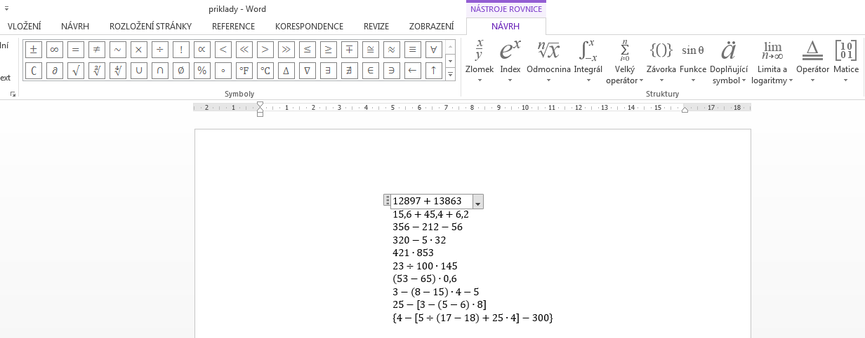
Word – editor rovnic
příklady si napíšeme pomocí editoru rovnic ve Wordu: karta Vložení, skupina Symboly, Rovnice

Slide 6
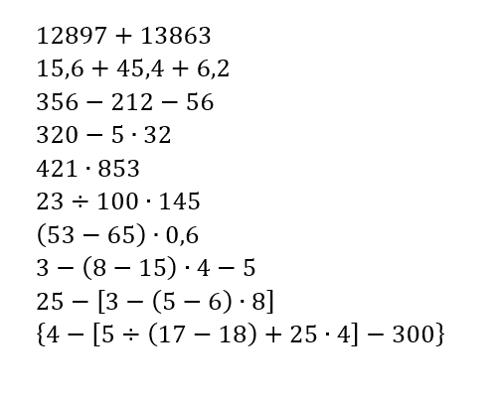
Příklady:

Slide 7
Excel = kalkulačka
každý výpočet je nutné zadávat se znakem =
Excel umí:
+ sčítat
- odčítat
* násobit
/ dělit
Excel ví, že násobení a dělení má přednost před sčítáním a odčítáním
místo hranaté závorky píšeme dvě kulaté, místo smíšené závorky, tři kulaté

Slide 8
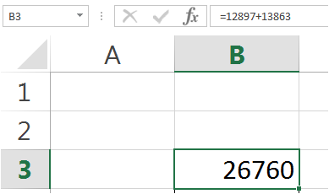
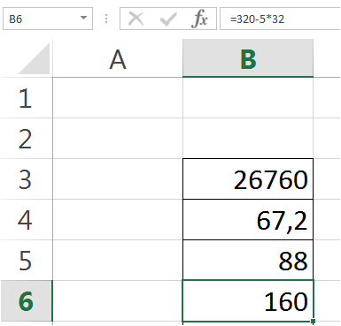
Každý příklad začínáme znakem = !

Slide 9
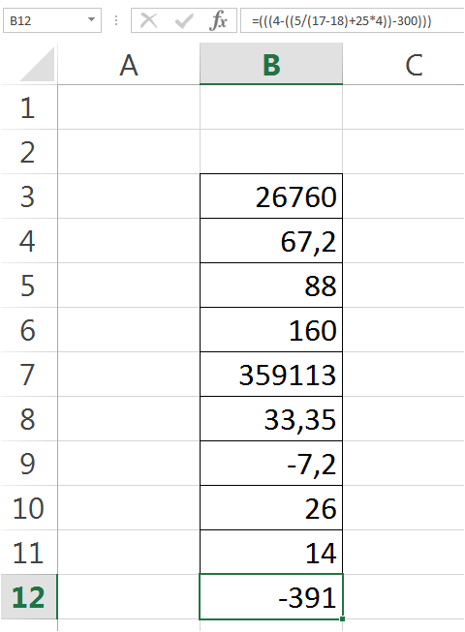
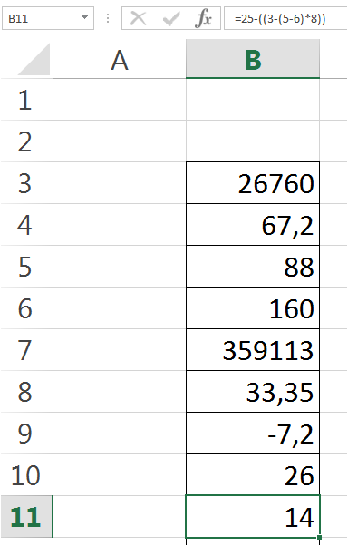

Slide 10
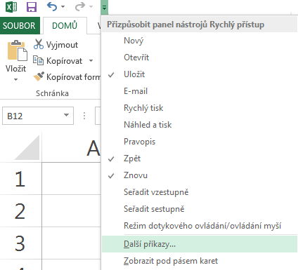
Excel a umocňování či odmocňování
do panelu Rychlý přístup si přidáme Exponent ^

Slide 11
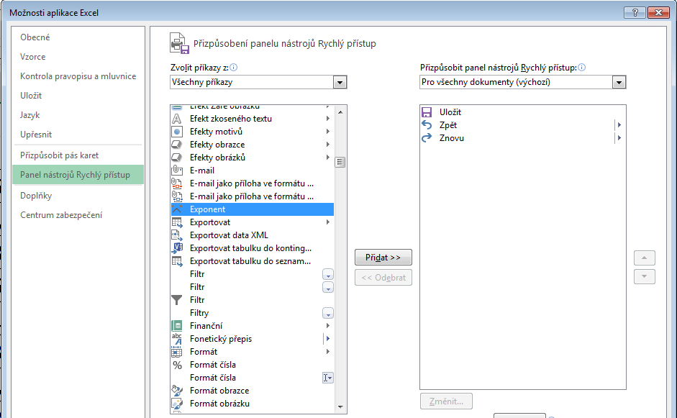

Slide 12
Odmocniny:
druhá odmocnina = mocnina na (1/2)
třetí odmocnina = mocnina na (1/3)
atp.

Slide 13
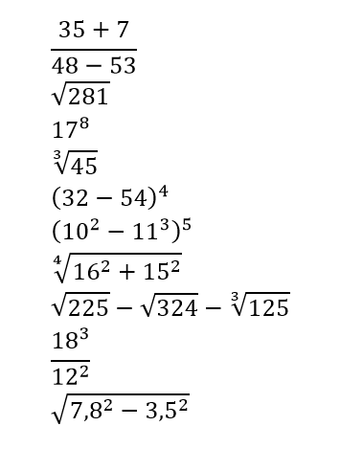
Příklady 2:

Slide 14
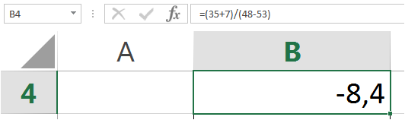
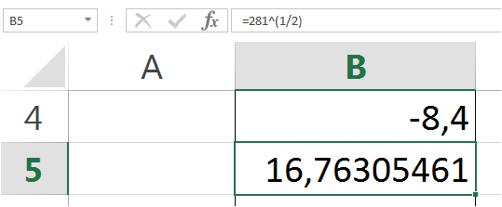
Výpočty v Excelu:

Slide 15
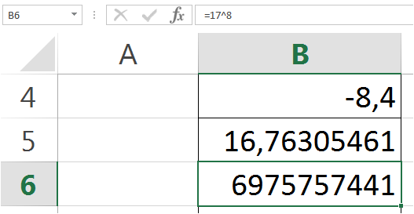
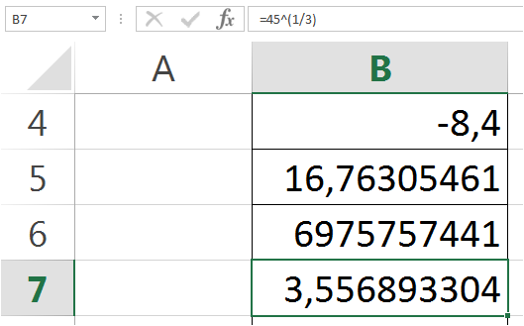

Slide 16
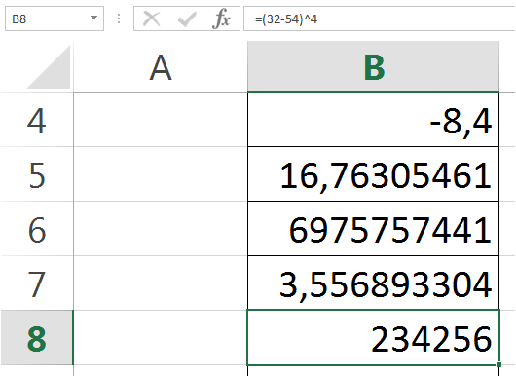

Slide 17
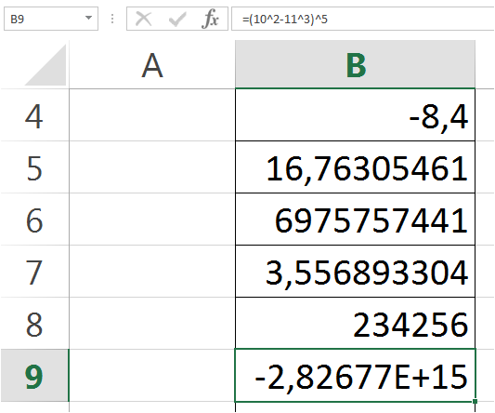

Slide 18
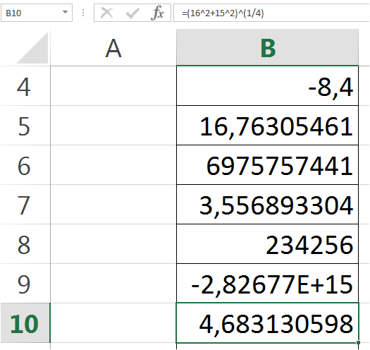

Slide 19
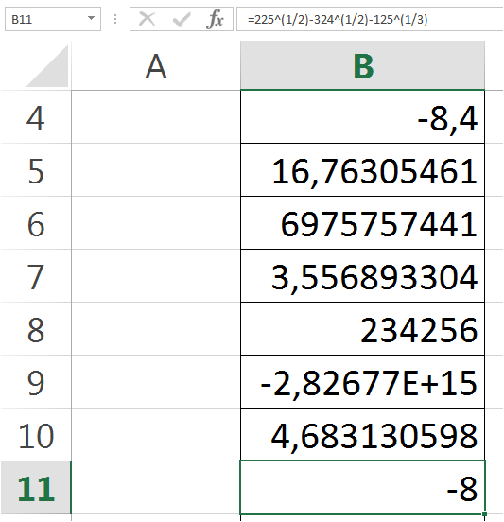

Slide 20
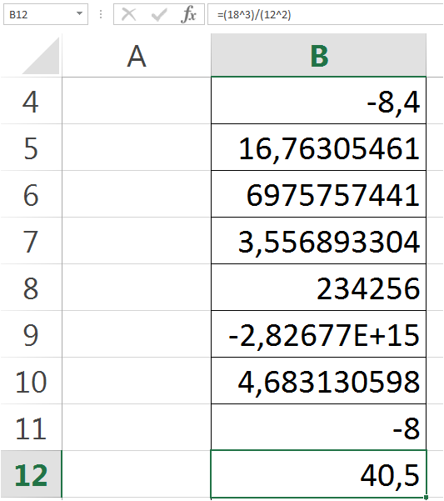

Slide 21
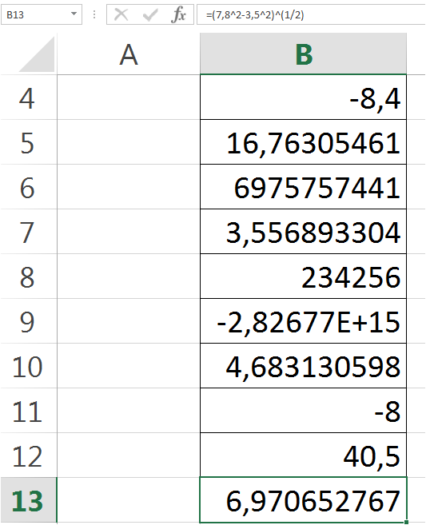

Slide 22
Zdroje:
obrázky = screeny obrazovky

